Slide 1

Argumentavimas samprotavimo rašinyje
Skirta 11 - 12 klasei
@Ugdymo Keliu

Slide 2
Ką veiksime šioje pamokoje?
Šioje pamokoje susipažinsime su kultūrine bei socialinė patirtimi, panagrinėsime kultūrinių ir socialinių argumentų pavyzdžius. Vėliau dėmesį skirsime literatūriniams argumentams ir aptarsime žingsnius, padedančiais dėstymo pastraipose pasiremti literatūros kūriniais.
Pamokos užduotys:
  Išsiaiškinti kultūrinės ir socialinės patirties sąvokas;
  Sugalvoti socialinių ir kultūrinių argumentų pavydžių;
  Pamėginti jais pasiremti dėstymo pastraipose;
  Panagrinėti pastraipų pavyzdžius, padiskutuoti apie konteksto atskleidimą pastraipose,
  Aptarti dažniausiai pasitaikančias klaidas moksleivių rašiniuose.

Slide 3

Argumentavimas dėstymo pastraipose
Rašydami samprotavimo rašinį, privalote pasiremti privalomuoju literatūros programos autoriumi ir kokiu nors jo kūriniu bei kontekstu. Tačiau samprotavimo rašinio dėstymo pastraipose taip pat galima remtis kultūrine bei socialine patirtimi. Šie argumentai gali praturtinti jūsų rašinį ir padaryti jį įdomesnį.

Slide 4

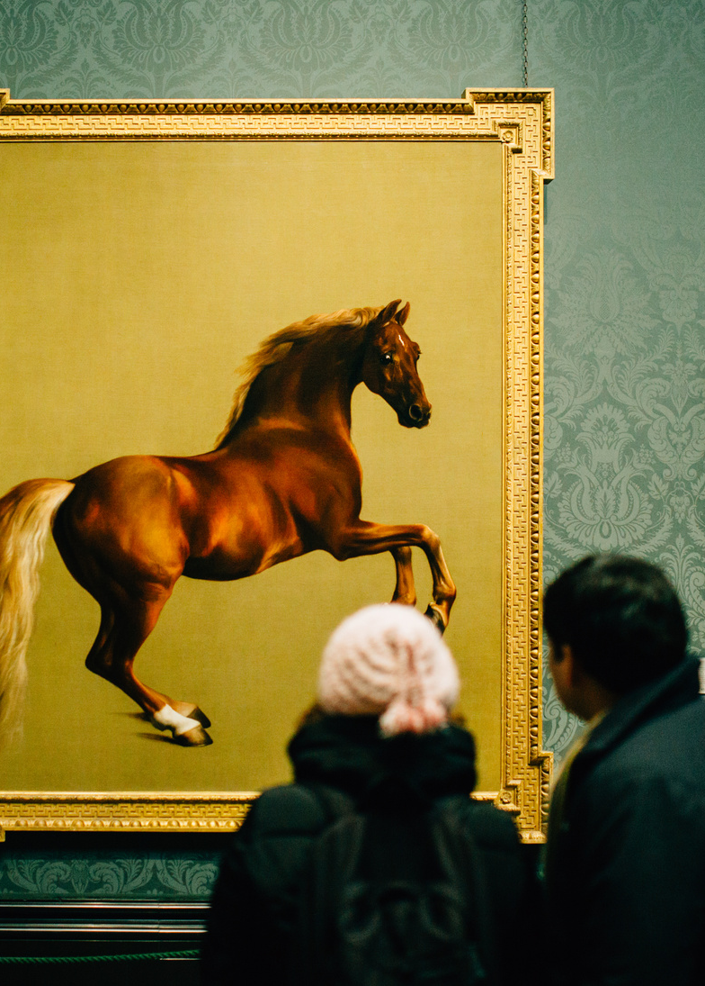

Taigi, samprotavimo rašiniuose galima remtis šių tipų argumentais
Literatūros kūriniai
Kultūrinė patirtis
Socialinė patirtis
Pateikite po kelis konkrečius argumentų pavyzdžius. Kokia kultūrinė, socialinė patirtis, kurią žinote, tiktų samprotavimo rašiniuose?

Slide 5

KAS YRA KULTŪRINĖ PATIRTIS?
Kultūrinė patirtis – tai rėmimasis vertingais grožinės literatūros, muzikos, dailės, teatro, kino klasikos kūriniais. Remdamiesi meno kūriniais, turite paminėti ir autorių – tik tada ši patirtis bus kultūrinė patirtis. Kultūrine patirtimi taip pat laikome istorijos faktus, įžymių asmenybių biografijas, mokslo ir religijos žinias.

Slide 6

Remdamiesi kultūrine patirtimi, dėstymo pastraipose galite minėti ir samprotauti apie:
  Muziejus, festivalius, įvairias parodas;
  Paminėti kultūros autoritetų mintis, pavyzdžiui, pacituoti menininką, jeigu jo mintis tinka jūsų rašinio temai bei išsamiau pagrindžia jūsų dėstymo pastraipos mintis.

Slide 7

Kas yra socialinė patirtis?
Socialinė patirtis – tai rėmimasis socialinio gyvenimo aktualijomis, pavyzdžiui, visuomenėje organizuojamomis akcijomis, pilietinėmis akcijomis, rėmimasis įvairių organizacijų veikla, politika ir politikų mintimis.
Taip pat tai gali būti rėmimasis visuomenės veikėjų mintimis, mokslu ir moksliniais tyrimais.

Slide 8

Remdamiesi socialine patirtimi taip pat galite paminėti savo, draugų, šeimos narių ir artimųjų patirtis bei pateikti ir vertinti „pop“ kultūros pavyzdžius, t.y. aptarti žiniasklaidos, filmų, socialinių tinklų pavyzdžius.
Perskaitykite ir aptarkite dėstymo pastraipos pavyzdį, kuriame buvo pasiremta socialine patirtimi. Kokia socialine patirtimi buvo pasiremta? Kaip vertintate mokinio pasirėmimą?

Slide 9
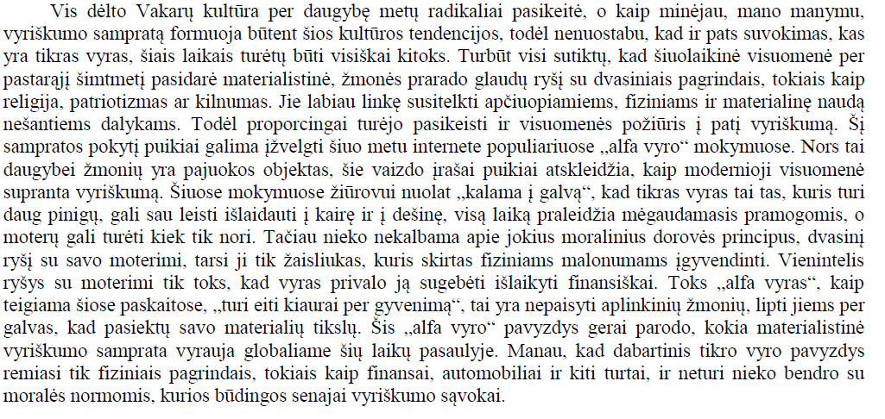
Kaip suprantamas vyriškumas?

Slide 10
Kultūrinė ir socialinė patirtis
Kultūrinė patirtis
Socialinė patirtis
Literatūros kūriniai (galima remtis ir neprograminiais kūriniais);
Istoriniai įvykiai, faktai;
Dokumentiniai filmai;
Muziejai, parodos.
Įvairių organizacijų veikla;
Moksliniai tyrimai;
Festivaliai;
Politikų mintys;
Viskas, kas šiandien vyksta mūsų visuomenėje ir yra aktualu.

Slide 11
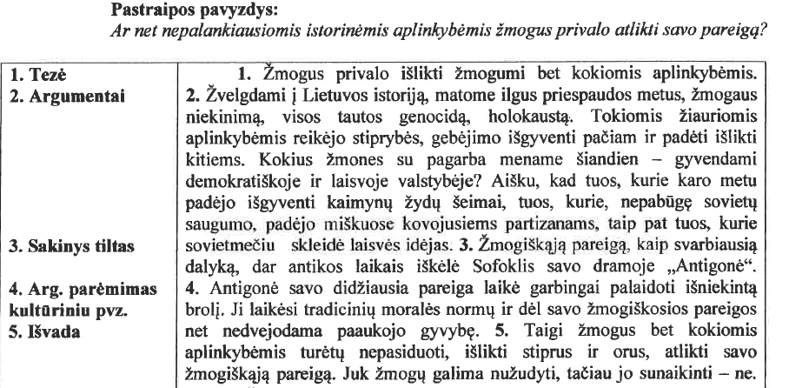
Pavyzdys

Slide 12

Taigi, kokiais argumentais mokinys pasirėmė šioje pastraipoje? Ar jam pavyko įrodyti tezę – pagrindinę pastraipos mintį?

Slide 13

Literatūros kūriniai
Samprotavimo rašiniuose privaloma pasiremti bent vienu iš 36 programinių autorių;
Dėstymo dalyje reikia pasiremti kokiu nors programinio autoriaus literatūros kūriniu bei jo kontekstu.

Slide 14

Literatūrinis argumentas – tai jūsų teiginio (tezės) pagrindimas, įrodymas, remiantis pasirinktu literatūros kūriniu bei kūrinio kontekstu.
Norėdami pagrįsti mintį, privalote pasirinkti tinkamą literatūrinį argumentą, t.y. tinkamiausią literatūros kūrinį, kuris padėtų išsamiai atskleisti ir įrodyti jūsų tezę.

Slide 15

Literatūrinio argumento pavyzdys – tai Vinco Mykolaičio Putino romanas „Altorių šešėly“.
Atsižvelgdami į suformuluotą teiginį bei prisimindami romaną, dėstymo dalyje turėtumėte „išryškinti“, „detalizuoti“ tas kūrinio vietas, kurios susijusios su jūsų teiginiu.
Pavyzdžiui, rašote samprotavimo rašinį tema: „Dėl ko verta gyventi?“
Pirmoje dėstymo pastraipoje galima suformuluoti teiginį: „Žmogus, kurdamas santykius su kitais žmonėmis, jaučia gyvenimo prasmę.

Slide 16

Dėstymo pastraipoje galėtumėte parašyti, jog pagrindinis veikėjas yra kunigas ir jo padėtis visuomenėje riboja galimybes bendrauti bei megzti ryšį su kitais žmonėmis.
Liudas Vasaris nepasitenkina vien dvasine praktika ir jam, kaip žmogiškai būtybei, taip pat reikalingi ir kiti žmonės.
Veikėjas atgauna norą rašyti tuomet, kai susitinka su bendraminčiais.
Taip pat būtų galima paminėti, jog moterų artumas jam padeda labiau pasitikėti savimi, jaustis mylimu ir tai netgi suteikia ryžto ir reikalingų jėgų išstoti iš kunigų seminarijos.

Slide 17

Nepamirškite konteksto
Kontekstas tai:
  Epochos apžvalga;
  Rašytojo biografijos detalės;
  Rašytojo kūrybos bruožai;
  Kūrinio parašymo aplinkybės;
  Aplinka, padariusi įtaką rašytojo gyvenimui ir pasaulėžiūrai.
Kontekstas, kurį paminėsite ir remsitės dėstymo dalyje, turi padėti pagrįsti jūsų teiginį. Taigi, išmoktos universalios frazės apie rašytoją gali netikti jūsų rašiniui.

Slide 18

Remdamiesi kontekstu, stenkitės, kad kontekstas būtų tikslinis.
Pavyzdžiui, atsižvelgdami į rašinio temą bei temos esminius (raktinius) žodžius, dėstymo pastraipoje rašote, kokios rašytojo, jo gyvenamojo laikotarpio, epochos ar literatūros srovės idėjos padarė įtaką kūrybai bei kūriniui, kuriuo remiatės.

Slide 19
Konteksto pavyzdys
Rašinio tema: "Ar visada tarnystė žemina?"
Visų pirma, asmuo, stengdamasis patarnauti šeimos nariams, draugams, kiekvieną dieną aukodamasis dėl šviesesnės mylimųjų ateities, nesavanaudiškai atsidavęs jų poreikiams ir norams, jaučiasi laimingas todėl, kad pastebi kitiems teikiamą džiaugsmą. Didžiausias atpildas žmogui, darančiam gera, yra matyti aplinkinių švytinčias akis ir nuoširdžias šypsenas priimant pagalbą. Panašiomis mintimis dalijosi ir XX a. pradžios rašytoja Marija Pečkauskaitė- Šatrijos Ragana, kuri pati buvo didžiąją gyvenimo dalį paskyrusi švietėjiškam darbui. Bendraudama su Povilu Višinskiu Šatrijos Ragana suprato, kaip svarbu aukotis dėl kitų.

Slide 20
Kokiais argumentais remtumėtės šiuose rašiniuose?
Kam žmogui duota vaizduotė?
Kas žmogui teikia ramybę?
Ar siekdami pažangos turime jausti ribas?
Svarbiau mylėti ar būti mylimam?

Slide 21

Venkite klaidų
  Rašiniuose amžių rašykite romėniškais skaitmenimis, pavyzdžiui, XX amžius.
  Pirmą kartą minėdami autorių, rašykite vardą ir pavardę be sutrumpinimų, pavyzdžiui, Balys Sruoga, tačiau antrą kartą minėdami tą patų autorių galite rašyti sutrumpindami vardą, pavyzdžiui, B. Sruoga.
  Atsiminkite, rašiniuose skaičius rašome žodžiais, pavyzdžiui, penkiasdešimt žmonių.

Slide 22

Venkite klaidų
  Rašiniuose venkite minčių pasikartojimų, pavyzdžiui, išvadas apibendrinkite, tačiau nerašykite to paties, ką minėjote įžangoje.
  Visada pasitikrinkite, ar nenukrypote nuo rašinio temos. Pavyzdžiui, jeigu rašote tema "Ko gamtoje ieško žmogus?", pasitikrinkite, ar nepradėjote per daug abstrakčiai rašyti apie gamtą, ar išlaikote detalumą, t.y., ar konkrečiai rašote apie tai, ko gamtoje ieško žmogus (kokių dalykų, aspektų) ir ką žmogus ten randa?

Slide 23

Venkite klaidų
  Samprotavimo rašinyje vartokite pastraipų jungiamuosius žodelius, pavyzdžiui, visų pirma, pirmiausia, viena vertus, kita vertus, taigi, be to, pasak autoriaus, autoriaus teigimu, vis dėlto, (ne)norėčiau sutikti su šia autoriaus mintimi, vadinasi, remiantis duomenimis.
  Prisiminkite, jog samprotavimo rašinyje turi atsiskleisti jūsų požiūris, vertybinė orientacija, o literatūriniame rašinyje - kūrinių analizė, t.y. jūsų supratimas apie kūrinius ir jų palyginimas rašinio temos aspektu.

Slide 24
Ir pabaigai...
"Gyvenime reikia stengtis aplenkti patį save, o ne kitus."
M.D. Bebkokas
Tobulėkite ir didelės sėkmės!

Slide 25
Naudoti šaltiniai
PRIEŠ EGZAMINĄ 10 ŽINGSNIŲ. LIETUVIŲ KALBA, V. DUMČIUVIENĖ, N. GLOBIENĖ, V. DULEVIČIENĖ, D. VISOCKIENĖ, 2015.
PASTRAIPOS PAVYZDYS, RAŠINYS KAIP DĖLIONĖ, N. ČESNAUSKIENĖ, 2014.
PASTRAIPOS PAVYZDYS IR PASTRAIPOS KŪRIMO TEORIJA, MOKOVAS.WORDPRESS.COM
PASTRAIPOS PAVYZDYS, K. DAUGEVIČIUS, EGZAMINAI.LT

